Slide 1

NÁVAZNOST METOD KLASICKÉ A MOLEKULÁRNÍ CYTOGENETIKY
vytvořilo CMBG FN Brno
zpracovala Mgr. Navaříková

Slide 2
TYPY CHROMOSOMOVÝCH ABERACÍ, kterých se týká vyšetření metodami klasické i molekulární cytogenetiky
VYŠETŘENÍ VROZENÝCH CHROMOSOMOVÝCH ABNORMALIT
prenatální a postnatální vyšetření
konstituční karyotyp
- VYŠETŘENÍ ZÍSKANÝCH CHROMOSOMOVÝCH ABNORMALIT
(u onkologických onemocnění)
vyšetření z kostní dřeně a tkáně solidních tumorů
karyotyp maligních klonů

Slide 3
NÁVAZNOST METOD
KLASICKÉ A MOLEKULÁRNÍ CYTOGENETIKY
při vyšetřování - vrozených chromosomových abnormalit
- získaných chromosomových změn u onkologických
pacientů
metodami molekulární cytogenetiky upřesňujeme a potvrzujeme patologické
nálezy detekované metodami klasické cytogenetiky
- metody molekulární cytogenetiky odhalí velmi malé změny v karyotypu, které
nelze detekovat metodami klasické cytogenetiky (nízká rozlišovací schopnost
klasických metod)

Slide 4
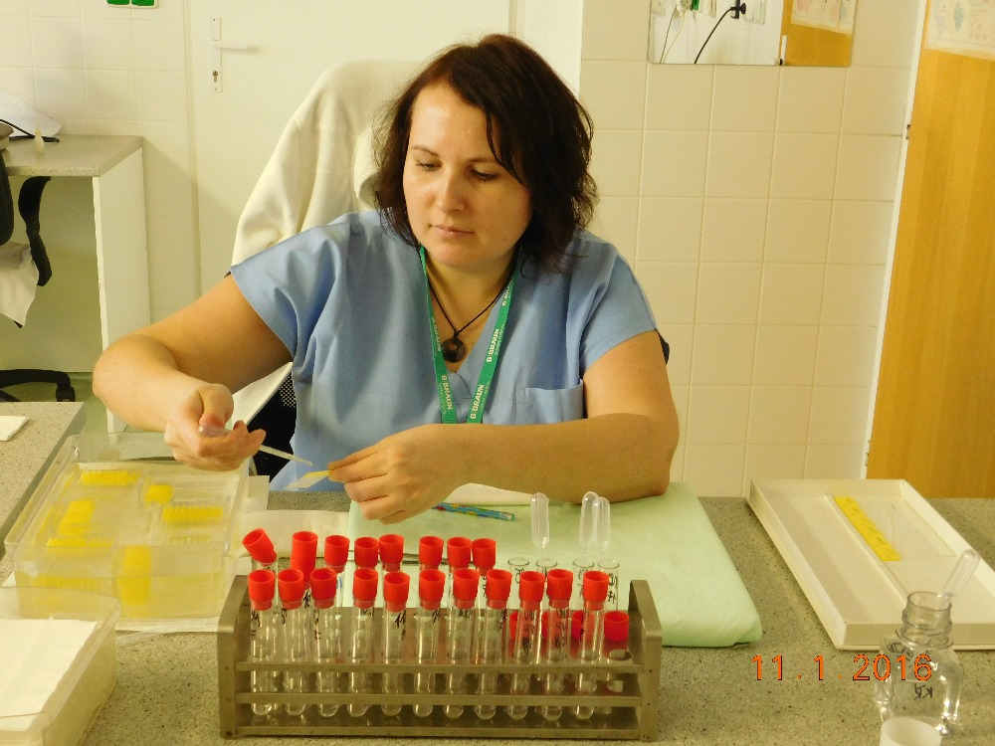
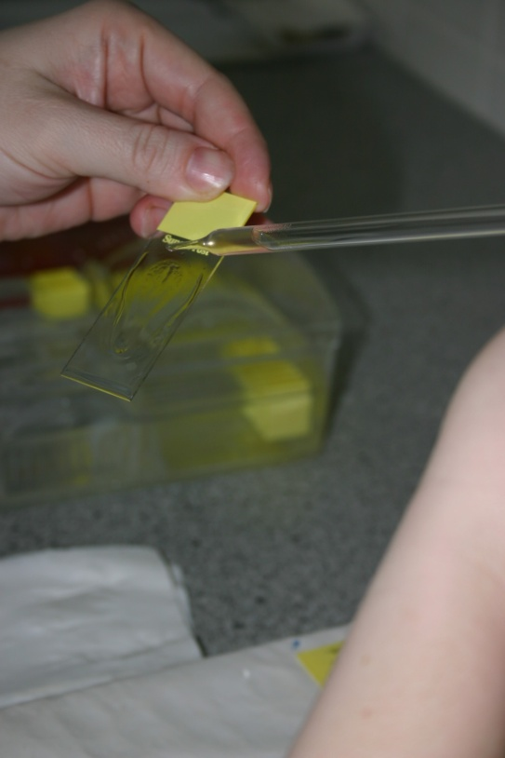
METODY KLASICKÉ CYTOGENETIKY
vykapání suspenze na podložní sklíčka

Slide 5
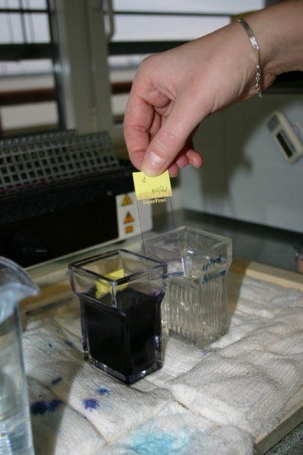
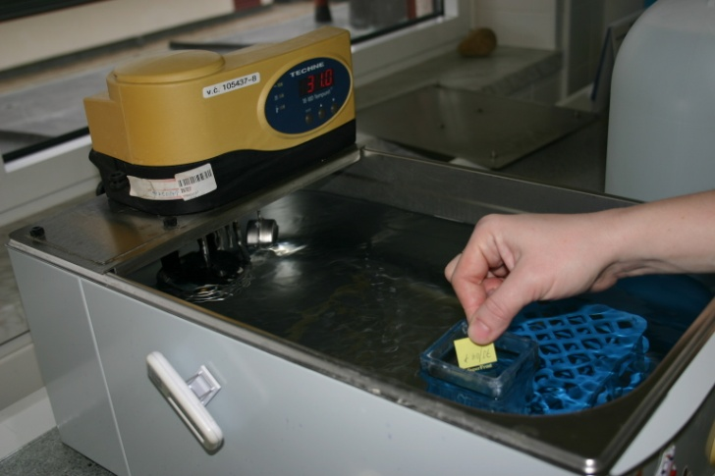
METODY KLASICKÉ CYTOGENETIKY
G -pruhování chromosomů
1 – inkubace
preparátu
v roztoku
trypsinu
(natrávení
proteinů na povrchu chromosomů)
2 – barvení
barvivem
Giemsa-
Romanowski

Slide 6
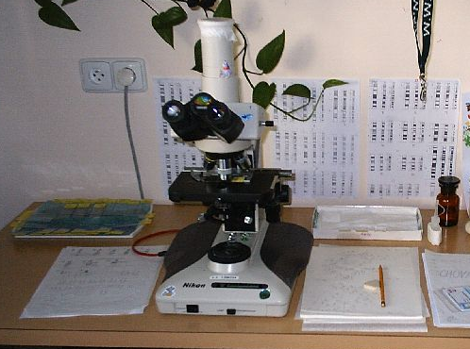
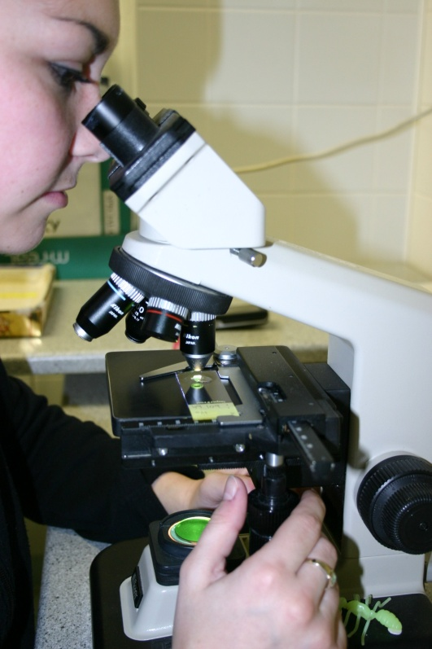
METODY KLASICKÉ CYTOGENETIKY hodnocení
chromosomy s G-pruhy hodnotíme ve světelném mikroskopu
zdroj světla - viditelná část spektra (halogenová žárovka)
(stanovení karyotypu)

Slide 7
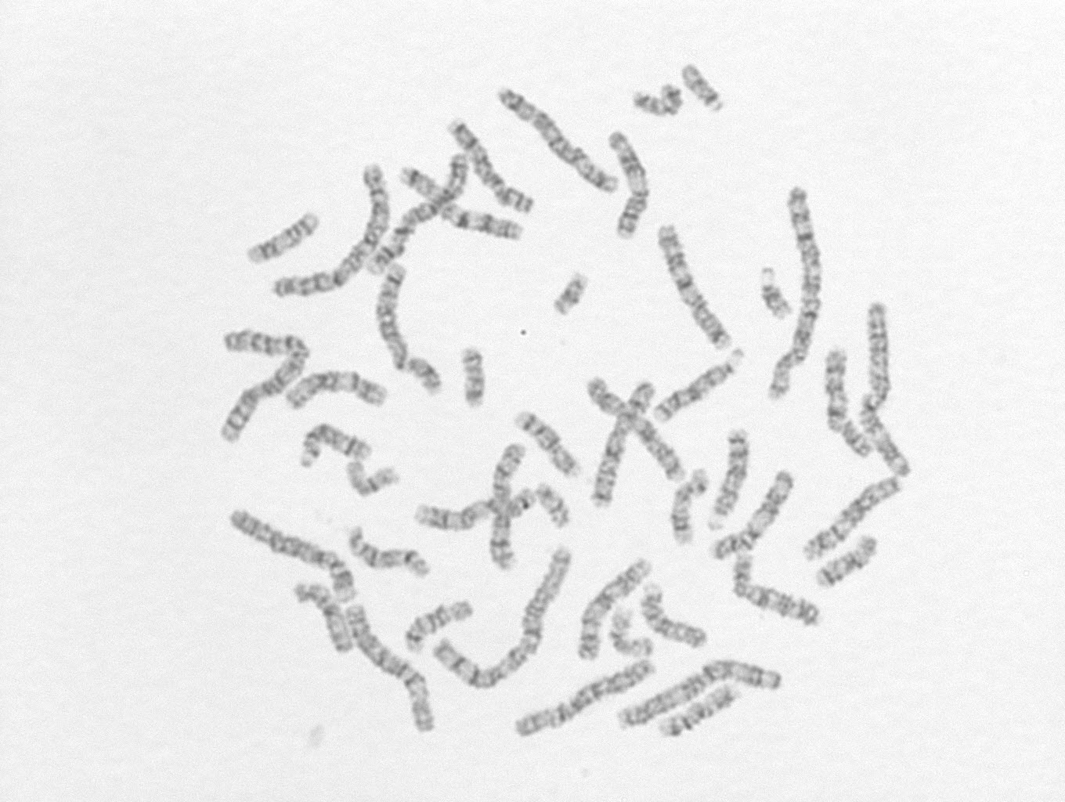
METODY KLASICKÉ CYTOGENETIKY hodnocení
zvětšení 1000x

Slide 8
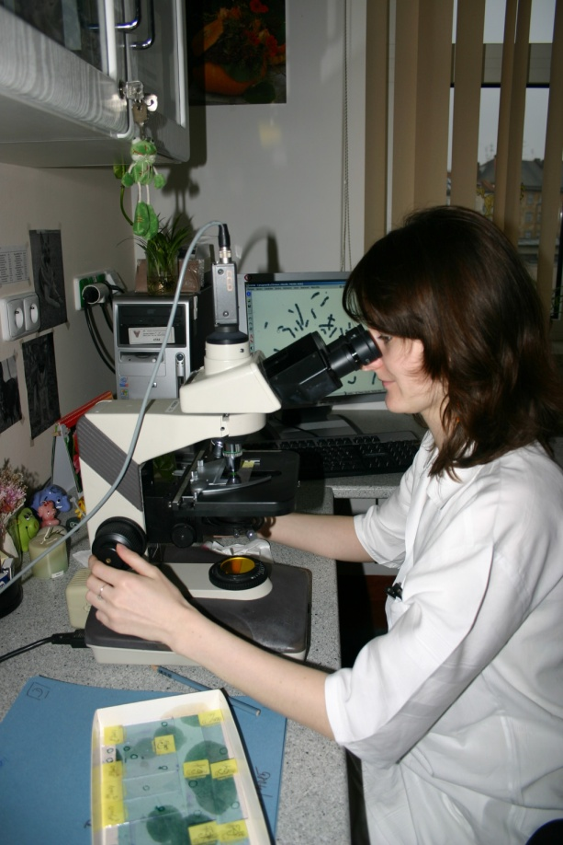
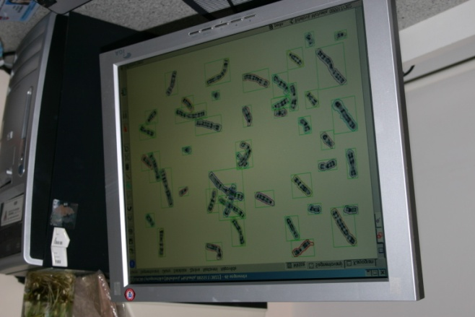
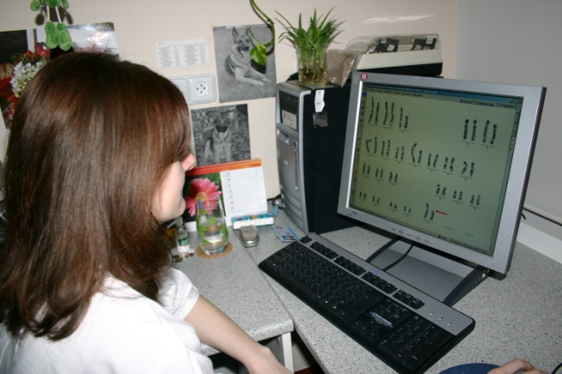
METODY KLASICKÉ CYTOGENETIKY hodnocení
ke třídění chromosomů a sestavení karyotypu lze využít
počítačové analýzy obrazu
světelný mikroskop
s CCD kamerou
napojený na počítač

Slide 9
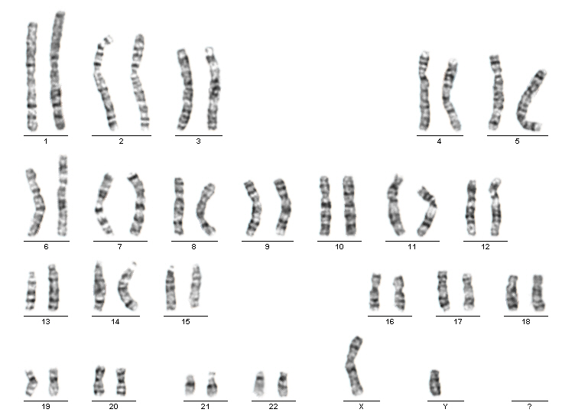
METODY KLASICKÉ CYTOGENETIKY hodnocení
karyotyp = soubor chromosomů v somatických buňkách pacienta, který po zhodnocení minimálně 10 mitóz získaných z vyšetřované tkáně charakterizujeme zápisem a doplňujeme karyogramem (obrázkem vytvořeným z nasnímaných chromosomů z jedné mitózy, které jsou utříděné do párů a skupin). Zápis karyotypu pacienta souhrnně vyjadřuje karyotyp všech zhodnocených mitóz v jeho vyšetřované tkáni. V zápisu označujeme počet chromosomů, pohlavní chromosomy a případné patologické změny (zápis karyotypu pacienta, jehož karyogram je vpravo, je 46,XY)
normální lidský karyotyp se skládá
ze 46 chromosomů, z toho je 22 párů
autosomů (nepohlavních chromosomů)
a 2 gonosomy (pohlavní chromosomy)
obrázek karyotypu = utříděný a zhodnocený
soubor chromosomů jedné buňky

Slide 10
NÁVAZNOST METOD KLASICKÉ
A MOLEKULÁRNÍ CYTOGENETIKY vyšetření karyotypu a chromosomových abnormalit
metody klasické cytogenetiky – základní vyšetřovací metody
v případě postnatálního vyšetření
metody molekulární cytogenetiky – speciální metody s vyšší rozlišovací schopností, některé detekují pouze specifické úseky genetického materiálu, jiné vyšetří celý genetický materiál
metoda FISH (fluorescenční in situ hybridizace - základní vyšetřovací metoda molekulární cytogenetiky) pracuje
s metafázními chromosomy nebo interfázními jádry, potvrzuje
a upřesňuje nálezy klasické cytogenetiky

Slide 11
NÁVAZNOST METOD KLASICKÉ
A MOLEKULÁRNÍ CYTOGENETIKY vyšetření karyotypu a chromosomových abnormalit
molekulárně cytogenetickými technikami nelze nahradit klasické karyotypování, metody se vzájemně doplňují.
při klasickém karyotypování analyzujeme karyotyp jednotlivých buněk jako celek v zorném poli světelného mikroskopu. Tímto vyšetřením odhalíme početní nebo větší strukturní chromosomové přestavby nejen nebalancované, ale i balancované.
následně potvrdíme přítomnost těchto změn metodami molekulární cytogenetiky, které je na místě použít v případě, když máme podezření na konkrétní chromosomovou abnormalitu. Metoda FISH je založena na použití sond na konkrétní oblasti genetického materiálu, proto je třeba vědět, kterou oblast budeme vyšetřovat. Metoda FISH odhalí i menší strukturní změny, které jsou pod rozlišovací schopností metod klasické cytogenetické analýzy.

Slide 12
NÁVAZNOST METOD KLASICKÉ
A MOLEKULÁRNÍ CYTOGENETIKY
vykapání suspenze na podložní sklíčka
pro některá molekulárně cytogenetická vyšetření - FISH

Slide 13
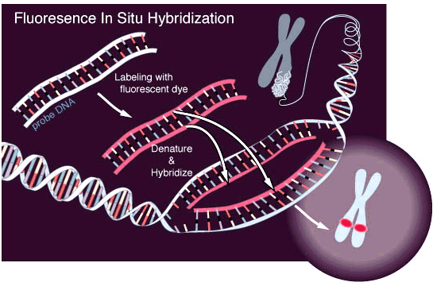
METODY MOLEKULÁRNÍ CYTOGENETIKY
Princip vazby fluorescenčně značené sondy na chromosomy
nebo interfázní jádra na podložním sklíčku
sonda
značená sonda
vazba značené sondy
na cílovou DNA
(chromosom)

Slide 14
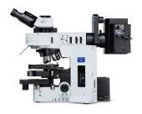
METODY MOLEKULÁRNÍ CYTOGENETIKY hodnocení
Chromosomy fluorescenčně značené hodnotíme ve fluorescenčním
mikroskopu, zdroj světla - např. rtuťová výbojka – krátkovlnná část spektra;
fluorescenční mikroskop je také součástí systému analýzy obrazu
zdroj krátkovlnného
vysokoenergetického záření
speciální filtry

Slide 15
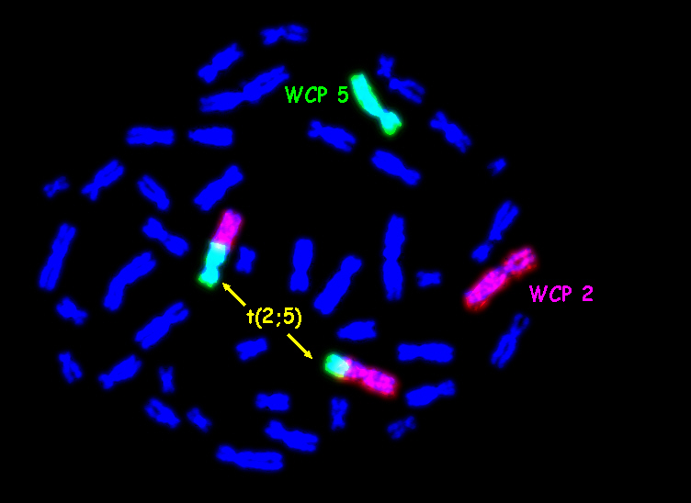
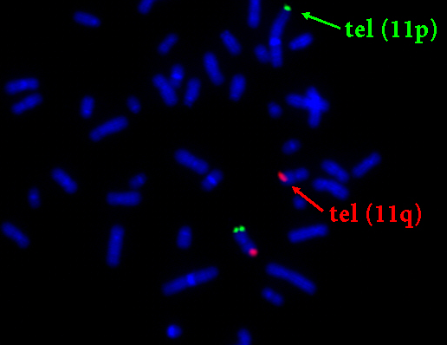
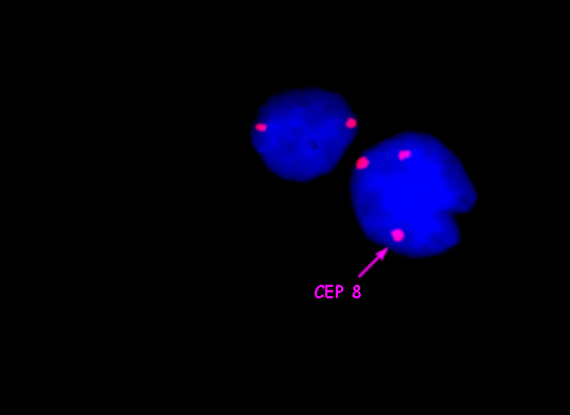
METODY MOLEKULÁRNÍ CYTOGENETIKY – FISH
(preparáty k hodnocení)
Na chromosomy v mitózách a na chromatin v interfázních jádrech jsou vázány
fluorescenčně značené sondy (WCP – celochromosomové sondy, tel – subtelomerické,
CEP – centromerické sondy)
Vyšetření 1:
Vyšetření 2:
Vyšetření 3:

Slide 16
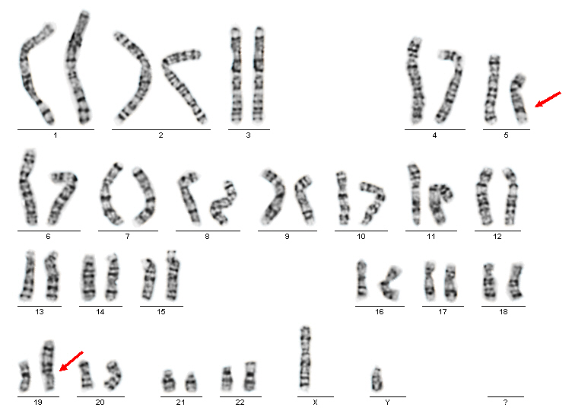
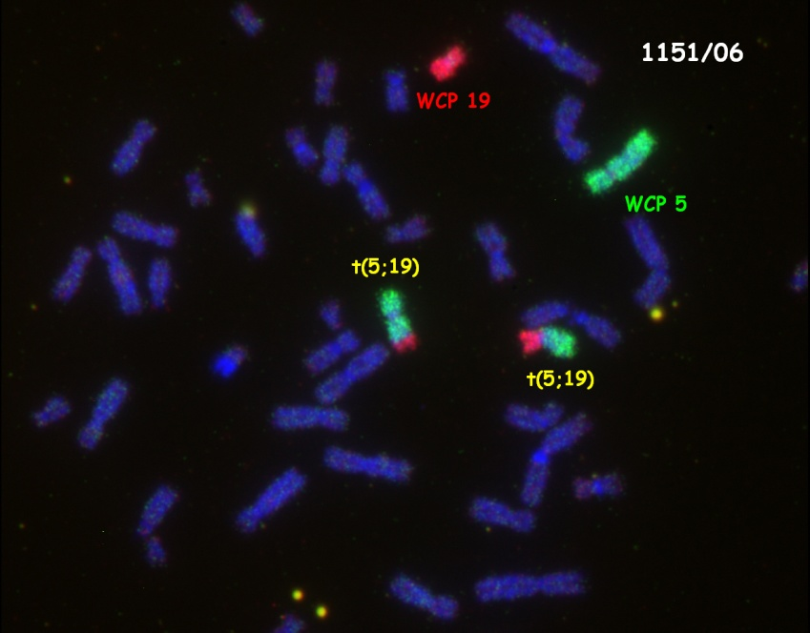
VROZENÉ CHROMOSOMOVÉ ABNORMALITY (VCA)
- příklady potvrzení přítomnosti balancované translokace v karyotypu metodou FISH
základní vyšetření, při kterém
je translokace detekována
potvrzení a upřesnění nalezené přestavby
(cílené vyšetření konkrétních chromosomů)
G-pruhování chromosomů
metoda FISH
46,XY,t(5;19)(q15;p12)

Slide 17
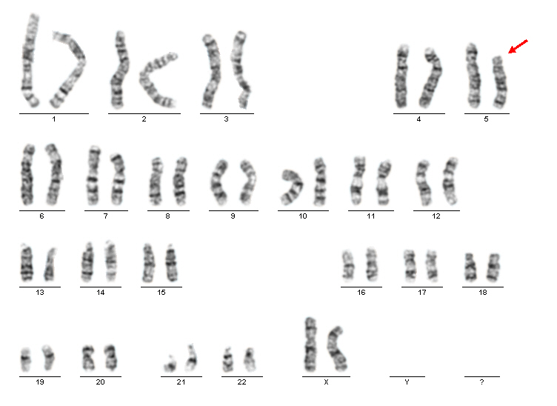
VROZENÉ CHROMOSOMOVÉ ABNORMALITY (VCA) potvrzení přítomnosti delece v karyotypu metodou MLPA
G-pruhování chromosomů – základní vyšetření
46,XX,del(5)(p14.1) syndrom Cri du Chat

Slide 18
VROZENÉ CHROMOSOMOVÉ ABNORMALITY (VCA) potvrzení přítomnosti delece v karyotypu metodou MLPA
metoda MLPA (metoda molekulární cytogenetiky) – potvrzení nálezu

Slide 19
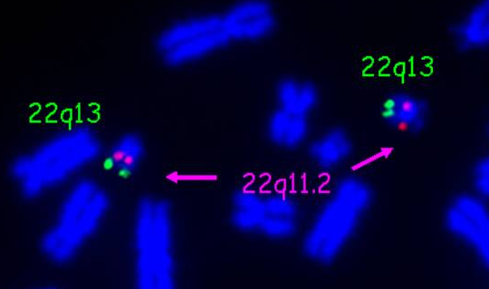
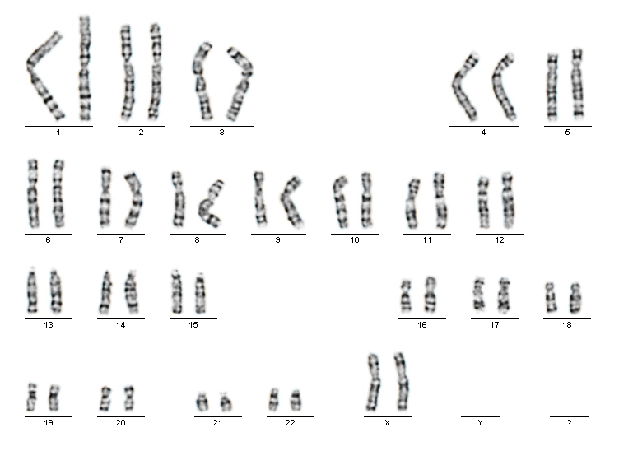
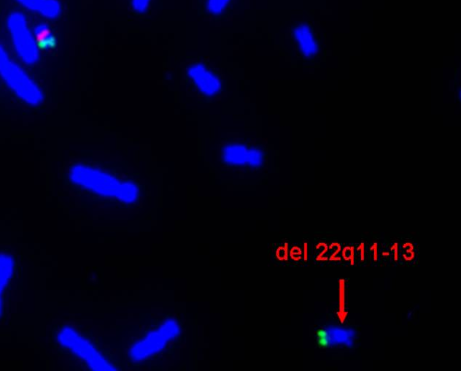
VROZENÉ CHROMOSOMOVÉ ABNORMALITY (VCA) strukturní změny – nebalancované aberace mikrodelece
(detekce delece menší než je rozlišovací schopnost vyšetření chromosomů s G–pruhy – pomocí metod molekulární cytogenetiky)
základní vyšetření metodami
klasické cytogenetiky -
G-pruhování chromosomů
cílené vyšetření metodami
molekulární cytogenetiky
– vyšší rozlišovací schopnost (FISH)
normální karyotyp 46,XX !!!
nalezena mikrodelece na 22. chromosomu
v oblasti 22q11-13 (Di George syndrom – VSV)

Slide 20
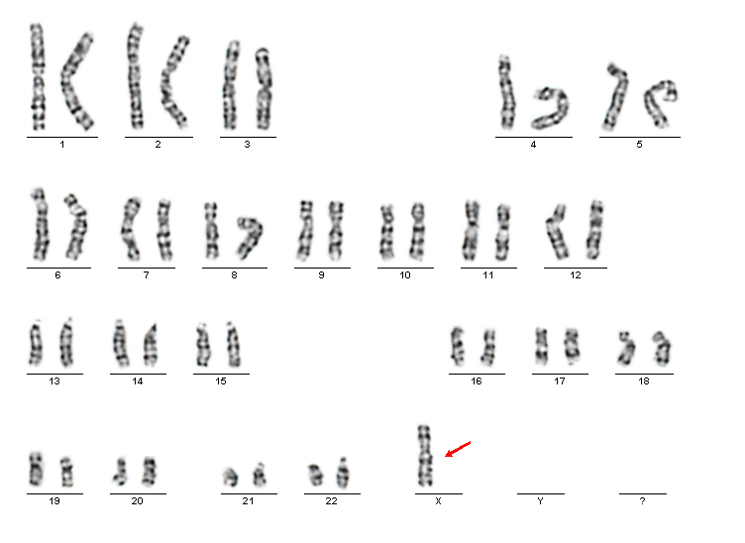
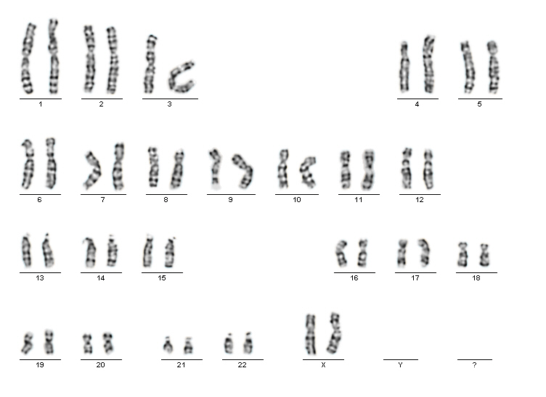
VROZENÉ CHROMOSOMOVÉ ABNORMALITY (VCA)
MOZAICISMUS - gonosomy
45,X[1]/46,XX[9]
Při nálezu alespoň 1 patologické mitózy (G – pruhování)
vyšetřujeme metodou FISH z interfázních jader (200 jader).
3% hraniční patologický nález

Slide 21
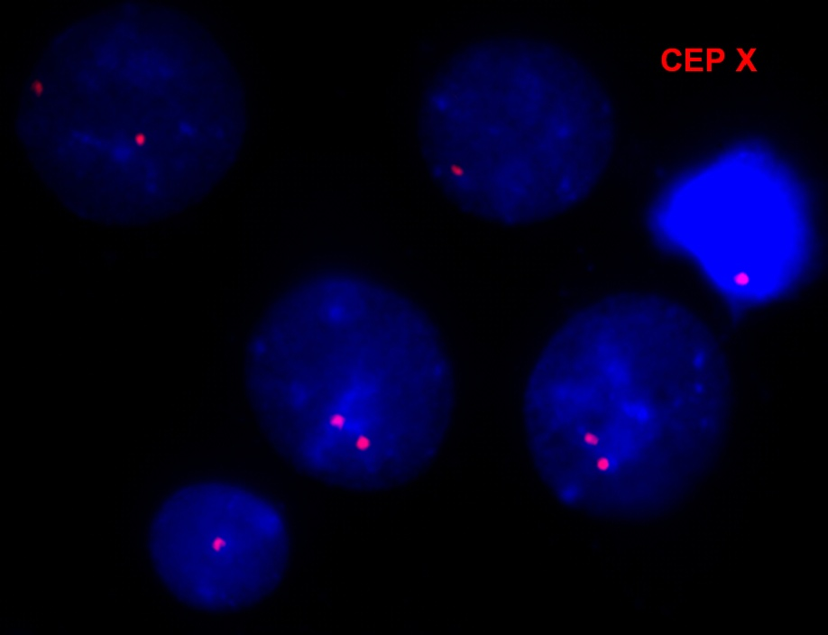
VROZENÉ CHROMOSOMOVÉ ABNORMALITY (VCA)
MOZAICISMUS - gonosomy
použita sonda na centromeru
chromosomu X
2 signály (přítomny
2 chromosomy X
v jádře T-lymfocytu)
1 signál
(přítomen
1 chromosom X
v jádře buňky)
vyšetření % zastoupení jednotlivých linií buněk v periferní krvi
pacientky metodou FISH z interfázních jader
(3% zastoupení buněčné linie 45,X)

Slide 22
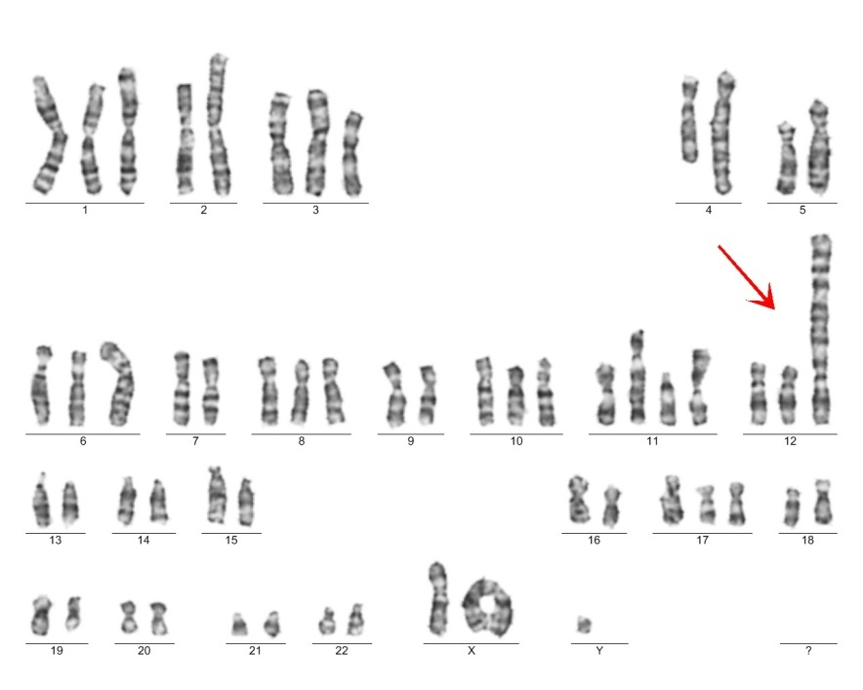
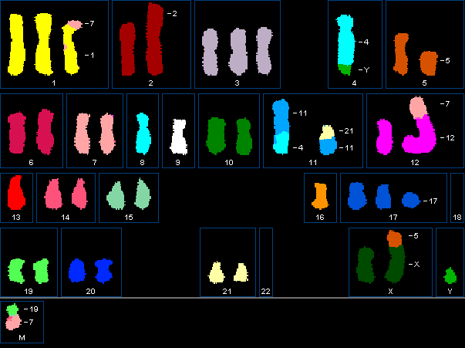
ONKOCYTOGENETIKA komplexní karyotyp
56,XY,der(X)t(X;5),+der(1),add(2),+3,der(4)t(4;?),+6?,+8,
+10,der(11),+der(11)t(11;21)?,+der(11),+der(12)t(7;12) qdp(12p),+17,der(18)
smíšený germinální tumor
analýza složitých a mnohočetných přestaveb u onkologických pacientů s komplexním karyotypem 1) G-pruhování chromosomů 2) SKY

Slide 23
VYUŽITÍ CYTOGENETICKÝCH METOD
Vyšetření konstitučního karyotypu – cílem je ověřit, jestli příčina zdravotních potíží pacienta souvisí se změnami v konstitučním karyotypu. Případnou nalezenou změnu co nejpřesněji vyšetřujeme dostupnými metodami a ověřujeme její možný vliv na fenotyp a další zdravotní potíže pacienta srovnáním s literárními údaji. Vrozené chromosomové abnormality přetrvávají v buňkách pacienta po celý život.
Klasická cytogenetika - G-pruhování chromosomů
Molekulární cytogenetika – FISH a metody na principu FISH (M-FISH, mBAND), array-CGH, MLPA
Metody molekulární diagnostiky
Vyšetření % aberantních buněk – cílem je vyšetřit míru působení mutagenních faktorů prostředí na člověka. V případě zjištění zvýšené až vysoké expozice mutagenním faktorům existuje možnost léčby (snížení % aberantních buněk na normu).
Klasická cytogenetika – při rutinním vyšetření pouze konvenční barvení chromosomů
Vyšetření karyotypu maligních klonů – cílem je zpřesnit diagnózu onemocnění, stanovit prognózu, monitorovat úspěšnost léčby.
Klasická cytogenetika - G-pruhování chromosomů
Molekulární cytogenetika – FISH a metody na principu FISH (M-FISH, mBAND), array-CGH, MLPA
Metody molekulární diagnostiky

Slide 24
Kazuistika 1 – dívka narozená 2010
Z 2. fyziologické gravidity, prenatálně UZ i bch screening 1. trimestru v normě, ve 33. t.g. se dle UZ plod jevil menší.
Porod císařským řezem ve 35. t.g. kvůli oční indikaci matky,p.h. 1850g/44 cm, obvod hlavy 30 cm, AS 6-7-7
Po porodu prematuritas, hypotrophia, adaptace v inkubátoru

Slide 25
Fenotyp probandky
Mikrocefalie, níže posazené ušní boltce
Lehce sešikmené oční štěrbiny
Na HKK krátký malíček, úzké dlaně, atypické křížení prstů
Na DKK úzké plosky, delší 2. prst, pedes plani
Nižší svalový tonus trupový i končetinový, centrální hypotonie
Lehká mentální retardace
Retardace expresivní složky řeči, komunikuje převážně jednoduchými větami, odpovídá na otázky jednoslovně, řeč obtížněji srozumitelná.
Pasivní slovní zásoba převažuje nad aktivní.
Retardace jemné i hrubé motoriky, menší obratnost
Vadné držení těla se zhoršením při zrychlení růstu, skolióza, nosí korzet,
Chůze s narušenou stabilitou
Pohybová stereotypie – třepe ručkama
Z rozhodnutí rodičů chodí do logopedické třídy běžné MŠ s asistentem

Slide 26
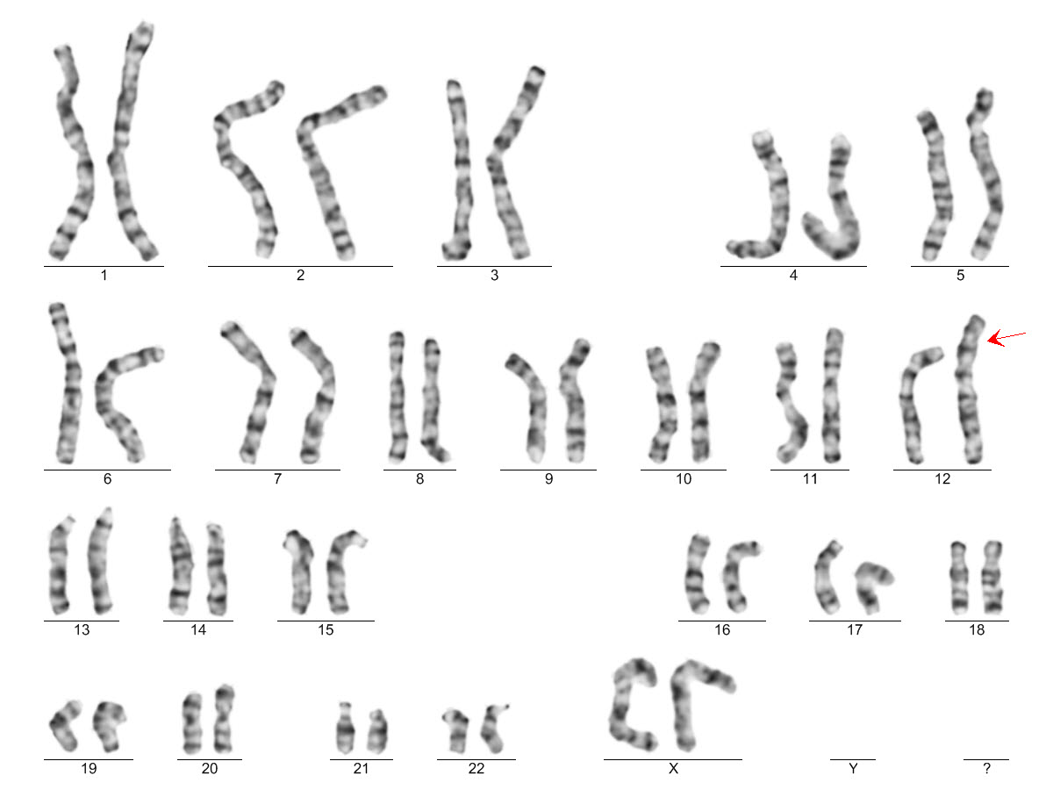
Vyšetření karyotypu probandky
46,XX,der(12)
karyotyp rodičů normální

Slide 27
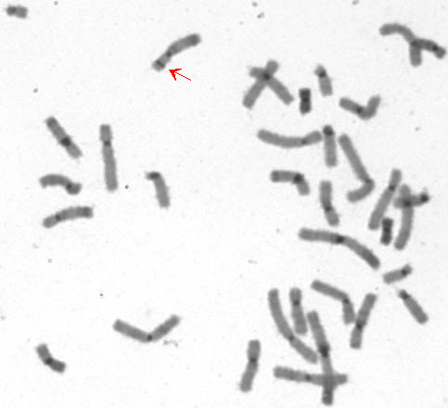
„C“ barvení
der(12)
Nalezen heterochromatinový pruh na der(12) – centromera?

Slide 28
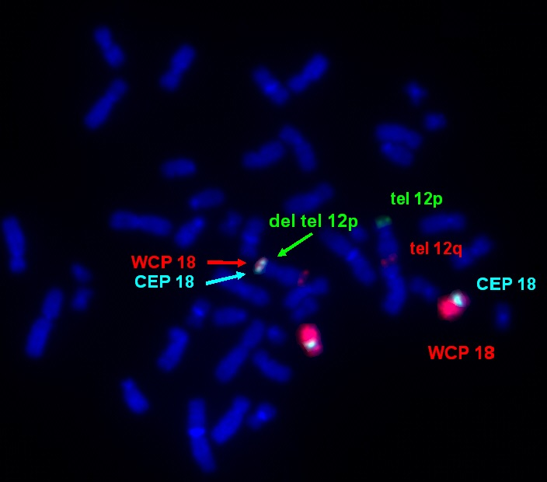
Vyšetření FISH
ISCN: ish der(12)t(12;18)(wcp18+,D18Z1+,tel 12p-, tel 12q+)[10]
Potvrzena - translokace chromosomů 12 a 18
- trisomie části chromosomu 18 včetně centromery
- delece koncové oblasti p ramen chromosomu 12
Typ DNA sondy: StarFISH WCP 18 SO Probe, Vysis ToTel 12p SG, 12q SO, CEP 18 aqua

Slide 29
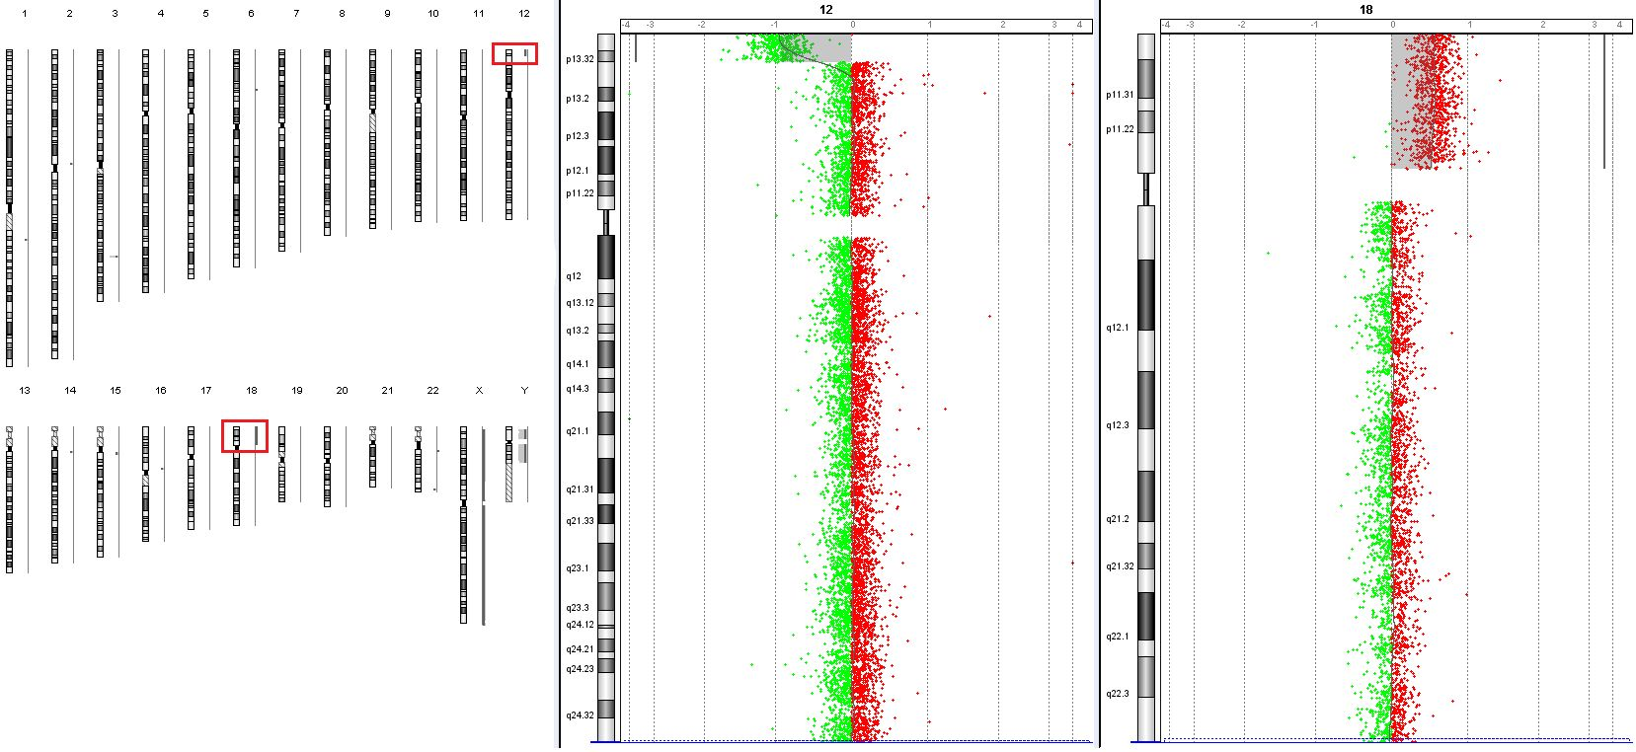
array-CGH nálezu delece části krátkých ramének chromosomu 12 a duplikace krátkých ramének chromosomu 18 v karyotypu pacientky
delece
koncového
úseku 12p
duplikace
18p
delece12p13.31-p13.33 velikost 5,23Mb
duplikace18p11.21-p11.32 velikost 14,83 Mb
DNA mikročip: SurePrint G3 Human CGH Microarray 4X180K (výrobce Agilent Technologies, Santa Clara, CA, USA)

Slide 30
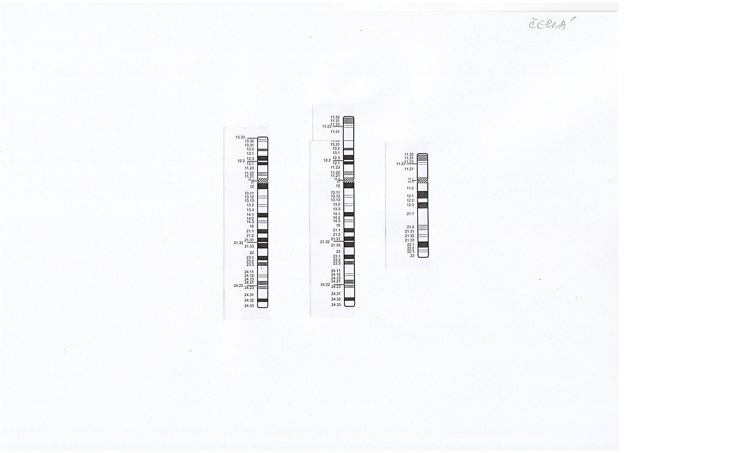
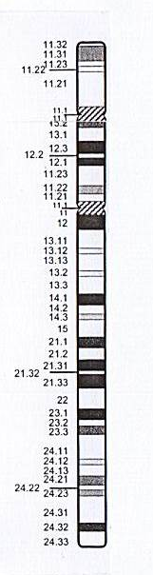
Postižené chromosomy detekované pomocí
G-pruhování chromosomů
Konec chromosomu nad šipkou je tvořen nadbytečným
genetickým materiálem z chromosomu 18
Pod šipkou se jedná o genetický materiál
chromosomu 12, ale chybí koncová část
krátkých ramének chromosomu
Normální chromosom 12
12
der(12)
Chromosom 12 s nadbytečným genetickým
materiálem
18
Normální chromosomy 18
46,XX,der(12)t(12;18)(18pter 18p11.?1::12p13.?3 12qter)dn

Slide 31
ISCN zápis karyotypu
46,XX,der(12)t(12;18)(p13.?3;p11.?1)dn.ish der(12)t(12;18)
(wcp18+,D18Z1+,tel 12p-,tel12q+).arr[GRCh37] 12p13.33p13.31
(194249_5421087)x1,18p11.32q11.21(118760_14951330)x3

Slide 32
Geny v duplikované oblasti chr. 18
OMIM geny v oblasti duplikace 18p11.21-p11.32: 54
OMIM geny v oblasti duplikace 18p11.21-p11.32 spojené s patologickými fenotypy: 10
SMCHD1, LPIN2, TGIF, LAMA1, NDUFV2, APCDD1, PIEZ02, GNAL,
AFG3L2, MC2R

Slide 33
Databáze DECIPHER -
Pacienti se stejnou či podobnou duplikací 18p11.21-p11.32
1) Pacient č. 283077 s podobnou duplikací (14,59 Mb) jako u naší probandky. Fenotyp pacienta: středně závažná mentální retardace. Není uveden fenotyp rodičů, způsob dědičnosti chromosomové abnormality ani její kauzalita.
2) Pacient č. 250261 s podobnou duplikací (14 Mb) jako u naší probandky. Současně byla u tohoto pacienta detekována duplikace 22q13.33 (457 Kb). Fenotyp pacienta: syndaktylie 2-3 prstu, abnormální tvar nostril, zúžení aorty, defekt síňového septa, problémy s příjmem potravy v dětství, nízce posazené uši, abnormality křížové oblasti páteře (sacral dimple), malá postava

Slide 34
Geny v deletované oblasti chr. 12
OMIM geny v oblasti delece 12p13.31-p13.33: 37
OMIM geny v oblasti delece 12p13.31-p13.33 spojené s patologickými fenotypy: 8
WNK1, CACNA2D4, CACNA1C, CCND2, FGF23, NDUFA9, KCNA1, KCNA5
Databáze DECIPHER
není popsán žádný pacient se stejnou či podobnou delecí, jako byla detekována u naší probandky.

Slide 35
Monosomie 12pter – údaje z literatury
Uvažuje se o variabilním a nejasném fenotypu
Mikrocefalie
Faciální dysmorfie – malá mandibula, dentální anomálie, plazí jazyk, dlouhé uši, anomálie prstů
Vývojová a růstová retardace
Mentální retardace

Slide 36
Kontakt pro dotazy: Navarikova.Marta@fnbrno.cz

